Slide 1


人机交互的软件工程方法
—— 交互设计目标与原则
主讲教师：冯桂焕
fgh@software.nju.edu.cn
2013年春季

Slide 2
背景概述
软件产品的用户群体已发生巨大转变
  以往：热爱技术的专业人员
  现在：缺乏耐心的消费者
用户不再是麻烦
  “用户友好”的软件？
    用户希望在完成任务的时候，机器不要碍手碍脚
    不同用户的需求各异，不能从系统单方面友好
  “可用”的软件
    使产品易学易用等
  “用户体验”
    使用户喜欢产品

Slide 3
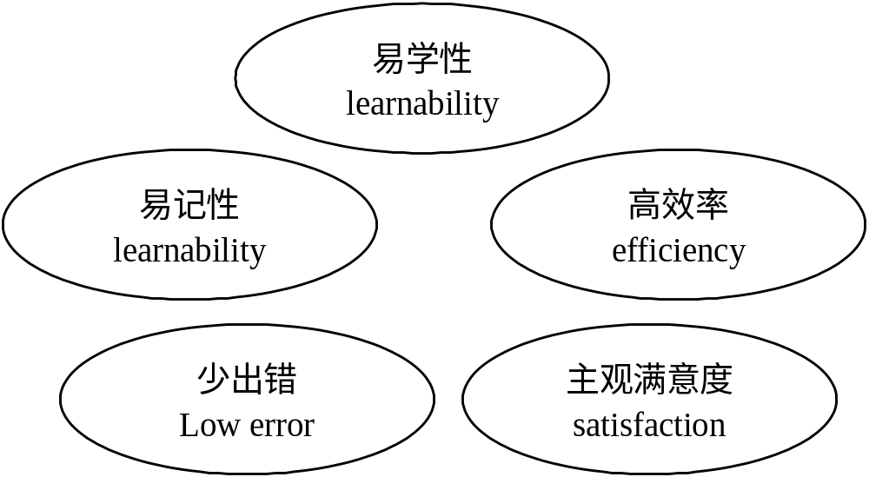
可用性目标
可用性目标不仅涉及人与之正在发生交互作用的系统，还包括系统对使用它的人所产生的作用

Slide 4
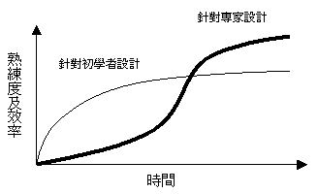
易学性（learnability）
解释
  指使用系统的难易，即系统应当容易学习，从而用户可以在较短时间内应用系统来完成某些任务
  最基本的可用性属性
易学性对应系统学习曲线的开头部分
  “10分钟法则” ？

Slide 5
高效率（efficiency）
解释
  当用户学会使用产品之后，用户应该具有更高的生产力水平（效率）
  效率指熟练用户到达学习曲线上平坦阶段时的稳定绩效水平

Slide 6
易记性（memorability）
解释
  用户在学会使用软件后应当容易记忆
  学会某个系统后，应能够迅速回想起它的使用方法
易记性的影响因素
  位置：将特定对象放在固定位置
  分组：对事物按照逻辑进行恰当的分组
  惯例：尽可能使用通用的对象或符号
  冗余：使用多个感知通道对信息进行编码
启发
  良好组织，使用用户已有的经验帮助提高易记性

Slide 7
少出错（errors）
解释
  人是会犯错误的
    有些错误会被用户发现并纠正
    有些错误会带来灾难性后果
措施
  保证导致灾难性后果错误的发生频率降到最低
  保证错误发生后迅速恢复到正常状态

Slide 8
主观满意度（satisfaction）
解释
  用户对系统的主观喜爱程度
  某些情况下，系统的娱乐价值比完成任务的速度更为重要
    如家用计算、游戏等非工作环境的系统
观念的转变
  传统软件质量观
    侧重内部效率和可靠性
    如程序代码运行时的效率以及灵活性、可维护性
  人机交互软件质量观
    转向用户视角

Slide 9
用户体验目标
问题
  随着新技术渗透到人们的日常生活中，人们对产品有了更多的要求
  到底什么样的产品才是用户愿意使用和购买的？
    让用户感到满意并留下愉快主观感受的产品更可能被多次使用
什么是用户体验
  用户在与系统交互时的感觉
  为儿童创建的网站应该要有趣并且引人入胜
  面向年轻人的网站则应该更注重时尚感和趣味性
  较可用性目标主观
  可用性可能对用户体验带来阻碍

Slide 10
简易可用性工程
特点
  以提高产品的可用性为目标的先进的产品开发方法论
  借鉴了许多不同领域的方法和技术
  强调以人为中心来进行交互式产品的设计研发
历史
  上世纪80年代获得工业应用
  90年代得到迅速普及
实例
  IBM公司：“可用性方面的投入是一本万利的”
  MS已有14个可用性实验室近200名可用性专业员工

Slide 11
可用性度量
常用方法
  选择一些能够代表目标用户群体的测试用户
  让这些用户使用系统执行一组预定的任务
  比较任务的执行情况
  针对多维属性
    取每个可用性属性的平均值
    查看整体分布情况
主观满意度度量举例
  在1~5分的5分制情况下平均值至少为4
  或至少50%的用户给系统打5分
    或给系统打1分的用户不超过5%

Slide 12
注意事项
度量一定要针对特定的用户和特定的任务进行
  用户对不同任务的可用性结果预期可能不同
  用于编辑邮件的文字处理程序和用于编写数万页技术文档的文字处理程序的要求是不同的
测试前要明确一组具有代表性的测试任务
  任务描述应使用用户的任务语言，清晰明确
  不合格任务举例
    查看一名好友的个人资料
    在检索框检索“XX”，将其加入购物车

Slide 13
易学性度量
可用性属性中最容易度量的属性
  找一些从未使用过系统的用户
    能够代表系统的目标用户
    区分没有任何计算机使用经验的新手用户和具有一般计算机使用经验的用户
  统计他们学习使用系统直至达到某种熟练程度的时间
特定熟练程度
  用户能够完成某个特定的任务
  或用户能够在特定的时间内完成一组特定任务
  原因：学习曲线没有明确区分“学会和未学会”

Slide 14
使用效率度量
并不是所有用户都能够迅速达到最终的绩效水平
  用户自身的原因
  少量系统的操作十分复杂
同样要区分不同的用户群体
  对于有经验的用户
    “有经验”较为正规的衡量方式是通过使用系统的小时数来定义的
    先使用，然后度量其绩效水平
    或为用户绘制学习曲线
      当发现用户的绩效水平在一段时间内不再提高时，就认为已经达到了该用户的稳定绩效水平

Slide 15
易记性度量
用户分类
  新手用户，熟练用户，非频繁使用用户
  对非频繁使用用户进行测试最能体现系统的易记性
度量方法
  对在特定长时间内没有使用系统的用户进行标准用户测试
    记录下这些用户执行特定任务所用的时间
  对用户进行记忆测试
    如在用户完成一个应用系统的特定任务后，让用户解释各种命令的作用

Slide 16
错误率度量
错误
  通常指不能实现预定目标的操作
度量
  在用户执行特定任务时通过统计这种操作的次数
  可以在度量其他可用性属性的同时来度量
错误分类
  错误发生后能够被用户立刻纠正，不会对系统带来灾难性的影响
    往往会被包含在使用效率的统计当中
  不易于被用户发现，从而可能造成最终结果存在问题
    设计人员在设计时也应该将其发生的频率降到最低

Slide 17
满意度度量
满意度度量评价都是主观的
  以询问用户的方式进行度量更合适
  为减少单个用户评价的主观性，把多个用户的结果综合起来取其平均值
度量通常在用户测试完成后进行
  要求用户通过简单的调查问卷对系统打分
    可以1-5或1-7的Likert度量尺度或语义差异尺度作为打分标准
    一定要在用户使用系统执行真实的任务之后再来询问他们的看法

Slide 18
调查问卷的设计
通常设计得较为简短
  以保证最高的结果返回率
以1-5或1-7的Likert度量尺度或语义差异尺度作为打分标准
  得分越高，说明认可的程度越高
  研究发现1-5分的评价尺度的中值是3.6分（1分满意度最低，5分最高）
    评估定义一个锚点或基准点是非常重要的
不论采用什么样的评价尺度，都应当在大规模测试前进行小规模试点测试

Slide 19
Likert度量尺度举例
对于下面关于系统的陈述，请指出您同意或不同意的程度：
  “很容易学会怎样使用这个系统”
  不同意 1 2 3 4 5 同意
  “使用这个系统是一段让人很沮丧的经历”
  “这个系统可以帮助达到很高的生产效率”
  “担心使用该系统获得的结果存在错误”
  “使用该系统工作让人感觉很愉快”

Slide 20
语义差异尺度标准
请在最能够体现您对这个系统印象的位置上做标记
  愉快 — — — — — — — 气恼
  完善 — — — — — — — 不完善
  合作 — — — — — — — 不合作
  简单 — — — — — — — 复杂
  快速 — — — — — — — 慢速
  安全 — — — — — — — 不安全

Slide 21
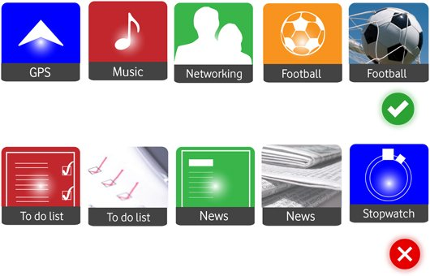
图标的可用性度量举例
不是所有图标都有好的可用性特征
如何度量？
  对每一个可用性属性，定义出可度量的标准
  前提：弄清图标出现的环境及使用场合

Slide 22
度量方法一：经典方法
为系统设计四套不同图标，每套17个
  测试每一个图标的易学习性、使用效率和主观满意度
易学习性
  展示一个图标，问“你认为这是什么意思”（测试直觉性）
  展示一套图标，测试可理解性
    讲出一个图标的名字及功能的简短描述，让用户指出匹配的图标
    给出一套图标的名字，让用户指出相应匹配
  得分：被正确描述或命名的图标所占的比例

Slide 23
效率测试
  方法一：学习+给出图标名字+随机显示一个+用户选择
  方法二：学习+给出图标名字+随机显示若干+用户选择
  得分：用户的反应时间（秒）
主观满意度
  方法一：就图标是否容易识别打分
  方法二：给出一个概念，让用户从四个可能图标中选择
  得分
    方法一：给图标的打分
    方法二：选择正确图标的用户比例

Slide 24
四种主要技术
完整的可用性工程过程
  了解用户
  竞争性分析
  设定可用性目标
  用户参与的设计
  迭代设计
  产品发布后的工作
简化
  用户和任务观察
  场景（scenario）
  简化的边做边说（thinking aloud）
  启发式评估

Slide 25
用户和任务观察
  了解产品的目标用户是可用性工程的第一个步骤
  注意
    要直接与潜在用户进行接触
    不要满足于间接的接触和道听途说
    “你”不是用户！
场景
  简便易行的原型工具
  通过省略整个系统的若干部分来减少实现的复杂性
  水平原型：减少功能的深度并获得界面的表层
  垂直原型：减少功能的数量而对所选功能进行完整实现
  可以是纸质模型，也可以是简单的RAD原型

Slide 26
边做边说法
  让真实用户在使用系统执行一组特定任务的时候，讲出他们的所思所想
  最有价值的单个可用性工程方法
  可了解用户为什么这样做，并确定其可能对系统产生的误解
  实验人员需要不断地提示用户，或请他们事先观摩
启发式评估
  研究表明，能够发现许多可用性问题
    剩下的可以通过简化的边做边说方法来发现
  为避免个人的偏见，应当让多个不同的人来进行经验性评估

Slide 27
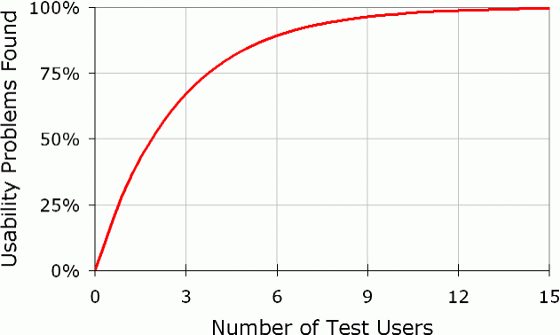
启发式评估
问题：究竟需要多少个测试专家参与
n个测试专家能够发现的可用性问题数量
  N(1-(1-L)^{n})
  N：设计中存在的可用性问题的总数
  L：单个参与者所能够发现的可用性问题的比例 （经验取值约为31% ）
结论
  5名专家能够发现约80%的可用性问题
    被认为是最恰当的可用性测试用户数量
  建议将测试分阶段进行

Slide 28
设计规则
说明
  这些规则大多来源于提出者的经验和总结
  不是完美无缺的，甚至有些会相互矛盾
  在具体使用时，必须根据实际情况进行调整和细化
基本规则，by Alan Dix
  可学习性
    新用户能用它开始有效的交互并能获得最大的性能
  灵活性
    用户和系统能以多种方式交换信息
  健壮性
    在决定成就和目标评估方面对用户提供的支持程度

Slide 29
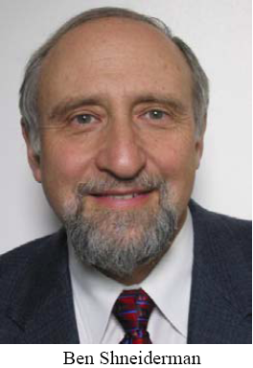
黄金规则
1. 尽可能保证一致
2. 符合普遍可用性
3. 提供信息丰富的反馈
4. 设计说明对话框以生成结束信息
5. 预防并处理错误
6. 让操作容易撤销
7. 支持内部控制点
8. 减轻短时记忆负担

Slide 30
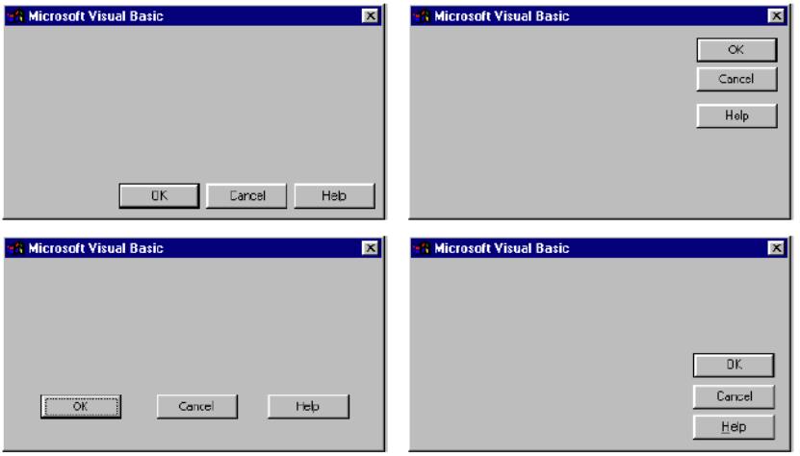
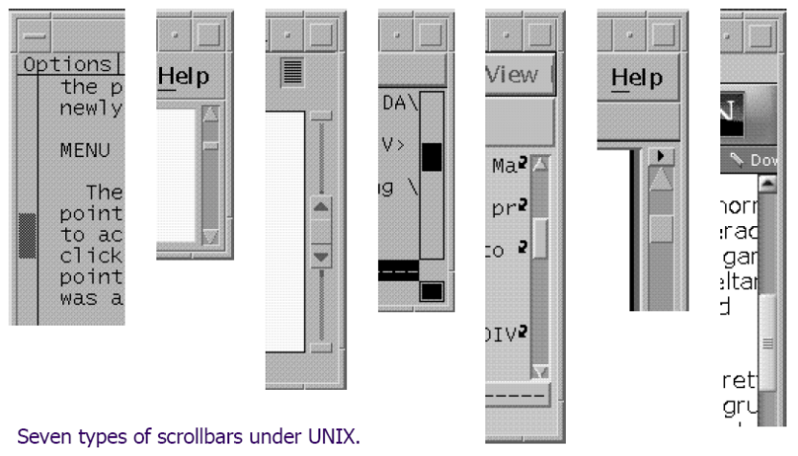
1. 尽可能保证一致
一致性让界面变得熟悉和可预测
最容易被违背的原则
  相似操作下一致的动作序列
  菜单、帮助中一致的术语
  一致的颜色、布局、字体等

Slide 31
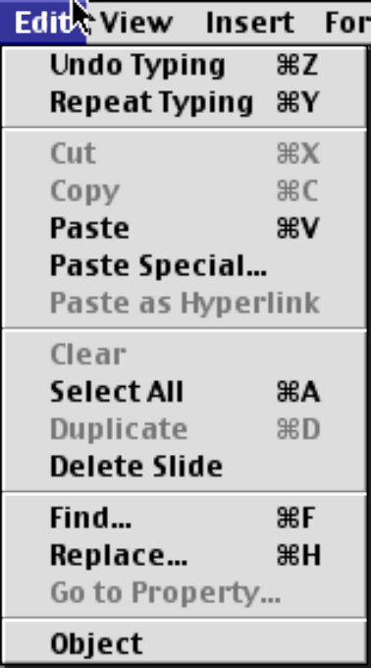
2. 符合普遍可用性
充分考虑用户操作的熟练程度、年龄范围、身体状况（如是否有残疾）等多方面的不同需求
专家用户
  缩写或快捷键操作，以丰富界面可感知的系统质量
新手用户
  尽可能提供引导性的帮助信息，帮助用户完成特定的交互任务
Notes:
Jeff Raskin
Monotonous interfaces - only one way to do X
Multiple options can result from
Management indecision (oh, include them all)
Myth of beginner/expert users
Current GUIs mix of two inferior interfaces
Inefficient menu system + incomplete keyboard system

Slide 32
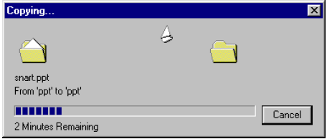
3. 提供信息丰富的反馈
要求
  对常用操作，则反馈信息可以相对简短
  对不常用操作，系统的反馈信息就应该丰富一些
途径：界面对象的可视化表现

Slide 33
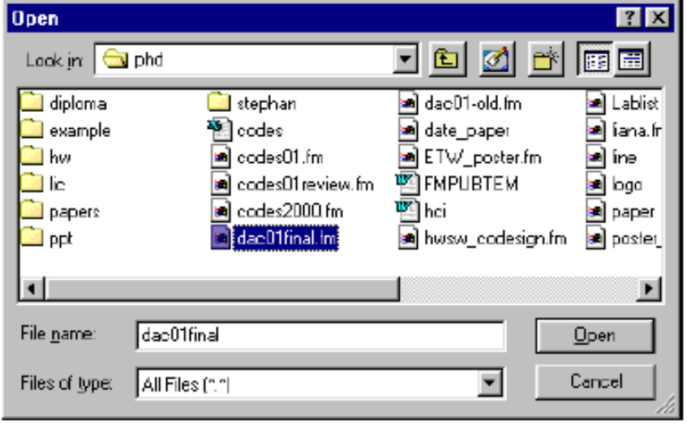
4. 设计说明对话框以生成结束信息
目的：让用户知道什么时候他们已经完成了任务
作用
  使用户产生完成任务的满足感和轻松感
  有助于让用户放弃临时的计划和想法

Slide 34
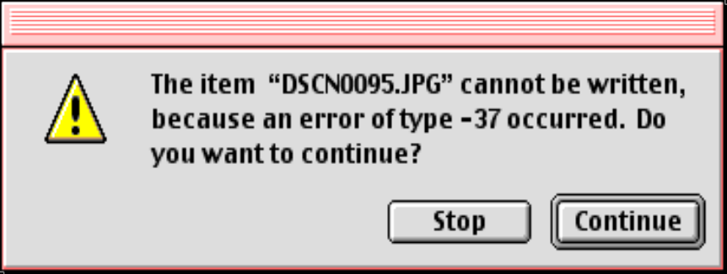
5. 预防并处理错误
目的：提供故障预防和简单的故障处理措施
作用：用户错误能够在清晰的指导下进行恢复
错误预防
  将不适当的菜单选项功能以灰色显示屏蔽
  禁止在数值输入域中出现字母字符
错误处理
  提供简单的、有建设性的、具体的指导来帮助用户恢复操作

Slide 35
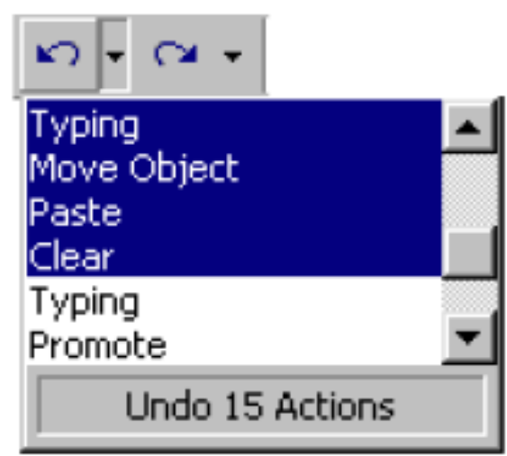
6. 让操作容易撤销
目的：减轻用户的焦虑情绪，并鼓励用户尝试新的选项
  可以是单独的操作
  也可以是一个数据输入任务或一组完整的操作等

Slide 36
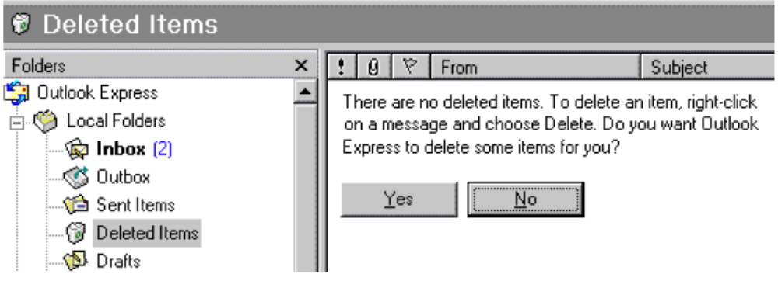
7. 支持内部控制点
鼓励用户成为行为的主动者而不是响应者
措施
  避免模态对话框
  避免很长的引导序列
  提供出口：取消、重做、放弃等

Slide 37
8. 减轻短时记忆负担
出发点：人凭借短时记忆存储的信息是非常有限
措施
  界面显示尽可能简单
  不同显示页面的风格应该统一
  尽可能减少在窗口之间的移动
  并且要确保提供用户足够的学习代码、记忆操作方法和操作序列的时间
  提供适当的在线帮助信息

Slide 38
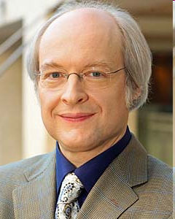
十项启发式规则
系统状态的可见度
系统和现实世界的吻合
用户享有控制权和自主权
一致性和标准化
避免出错
依赖识别而非记忆
使用的灵活性和高效性
审美感和最小化设计
帮助用户识别、诊断和恢复错误
帮助和文档
Jacob Nielsen

Slide 39
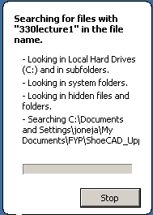
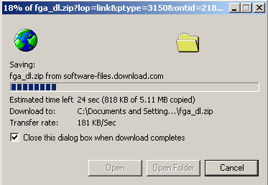
1. 系统状态的可见度
- For any activity expected to take over 3-5sec, give status feedback to user
MS Windows: search
No estimate of time
IE: download
Better feedback
- For each action, system should respond in some way; e.g. in a web form,
clicking a submit button → button changes color, or a clicking sound is made

Slide 40
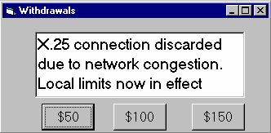
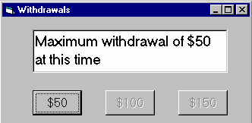
2.系统和现实世界的吻合
Example:
ATM machine message when trying to withdraw some money:
Poor:
User does not care what is X.25
What is the ‘Local limit’ ?
Better:
Tells user what they can do;
Blocks out restricted actions

Slide 41
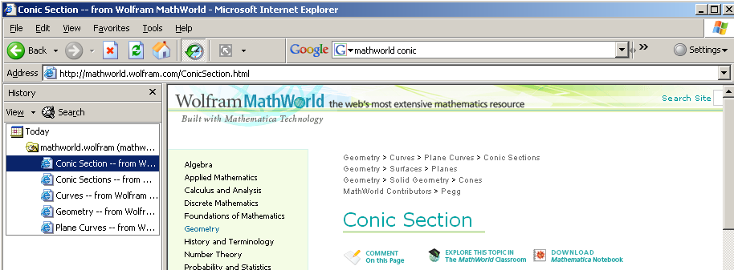
3.用户享有控制权和自主权
- For choice made by error, provide a ‘way back’ [e.g. undo, redo], or
a method to re-start [e.g. Home button on website]
undo, redo
link to home
where you are

Slide 42



4.一致性和标准化
- Do not use multiple words/names for same function in different places
- Consistent terminology in prompts, menus, and user-guides
- Use icons/images without ambiguous meanings
- Consistent color, layout, capitalization, and fonts throughout the application
MS Internet explorer:
Search in page, or Print Preview?
US road signs:
Which one is for “curvy road ahead?

Slide 43
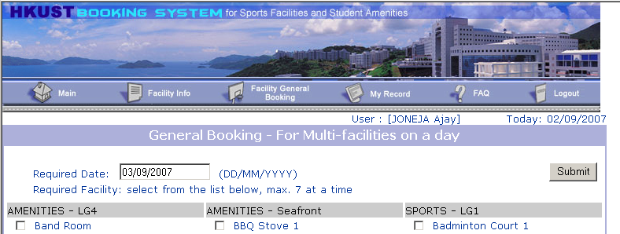
5.避免出错
Avoid possibility for user to make errors
No calendar !

Slide 44
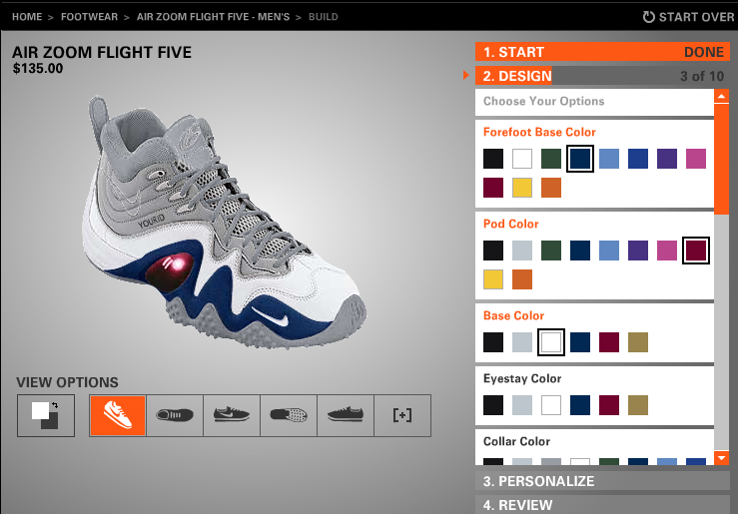
6.依赖识别而非记忆
Example: NikeID
Previous choices
What remains?

Slide 45
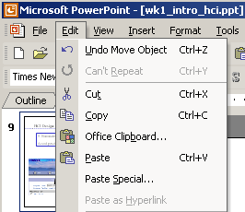
7. 使用的灵活性和高效性
For novice users, provide easy (though longer) interactions),
For advanced/frequent users, provide: short-cut, special keys, macros, …
Example: Special keys
Example: shortcut
ALT+e
ALT+e+t

Slide 46
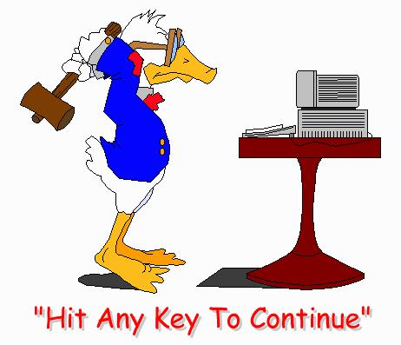
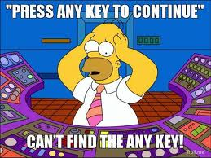
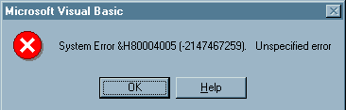
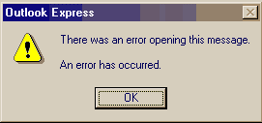
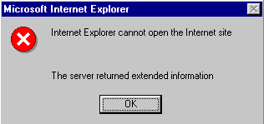
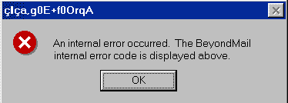
8.帮助用户识别、诊断和恢复错误
Error messages should be expressed in plain language (no codes),
precisely indicate the problem, and constructively suggest a solution.
Poor design examples:

Slide 47
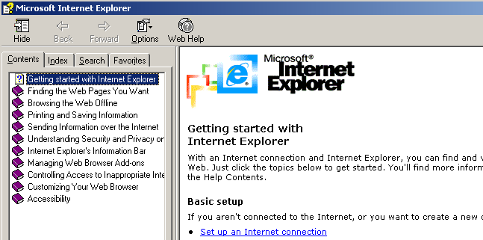
9.帮助和文档
- Must provide help/manual/user-guide
- Language and format of User-guide should use simple, standard terminology
MS Help: (Good design)
- standardized format; provides search; book-metaphor; use of links

Slide 48
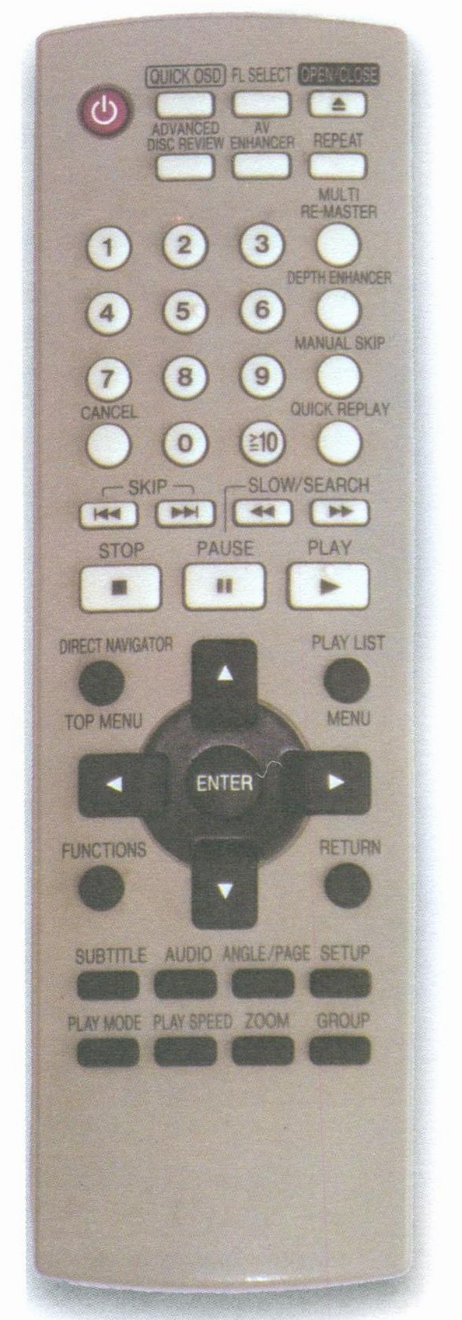
10.审美感和最小化设计
- Do not put too much, irrelevant information in Dialog boxes
- Use standard and commonly accepted controls (sliders, buttons etc.)
- Select fonts/sizes that are suited for screen display to maximize readability
Fonts designed for web use (readable on-screen in large/small font size):
This is an example of Verdana and smaller
This is an example of Georgia
Others: Arial, Comic Sans MS, Adobe Minion web (Internet Explorer default)

Slide 49
小结
设计目标
  可用性目标
  用户体验目标
简易可用性工程
  可用性属性的度量
  四项关键技术
设计原则
  一般原则
  黄金规则
  启发式规则

